Slide 1
广东省健康科普促进会儿童急救与重症分会
2024年工作总结暨2025年计划
2025-1-18

Slide 2
主要内容
一、分会成立，吸纳人才
二、科普工作，双线开花
三、科研学术，齐头迸发
四、二零二五，扬帆起航

Slide 3
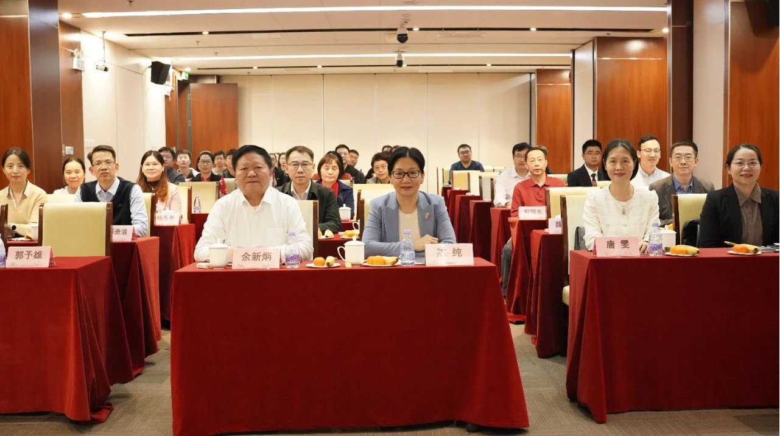
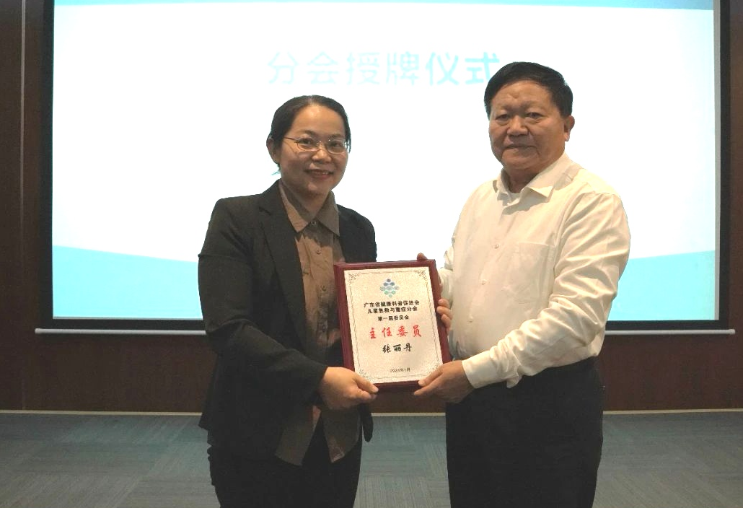
成立分会，提升专业影响力
2024年1月13日成立“广东省健康科普促进会儿童急救与重症分会”，张丽丹教授担任第一届主任委员，旨在结合我院“急救复苏研究所”共同推进急危重症儿童抢救成功率，并推广健康科普

Slide 4
吸纳人才，完善专业队伍
分会成立后，积极寻求相关领域的支持和合作，积极整合医疗资源、科研资源、社会资源，合作网络由深圳逐渐拓展至广州、惠州、中山、东莞、河源等城市，目前分会成员增加至77名

Slide 5
科普工作，双线开花
线下、线上双线同步进行科普工作，提高公众对儿童急救与重症的认知和意识
线下定期举办面向公众的健康科普讲座、义诊活动等，宣传儿童急救与重症的预防措施，介绍儿童急救与重症的治疗方法
线上定期通过短视频、公众号推文向公众推送儿童健康科普知识

Slide 6
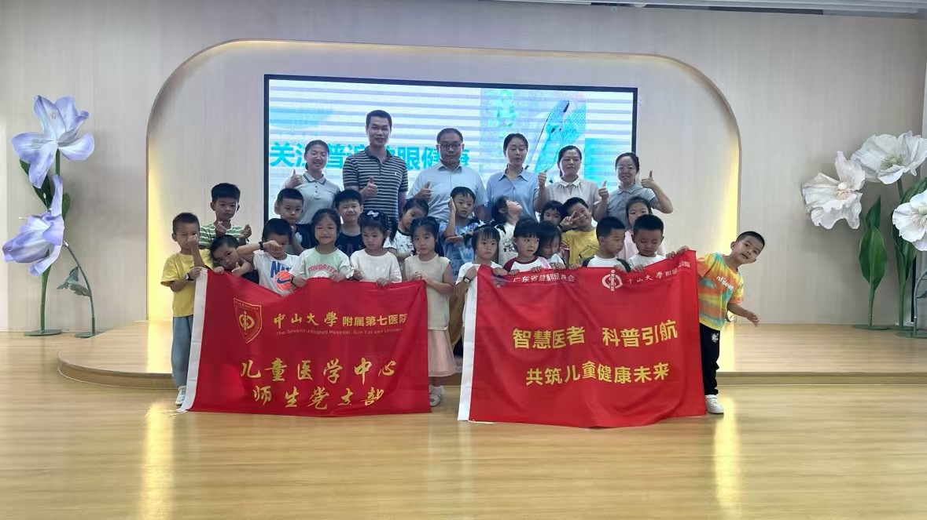
科普工作，双线开花
2024年6月6日促进会联合中山大学附属第七医院儿童医学中心党支部在东周小学进行“如何预防近视”科普讲座

Slide 7
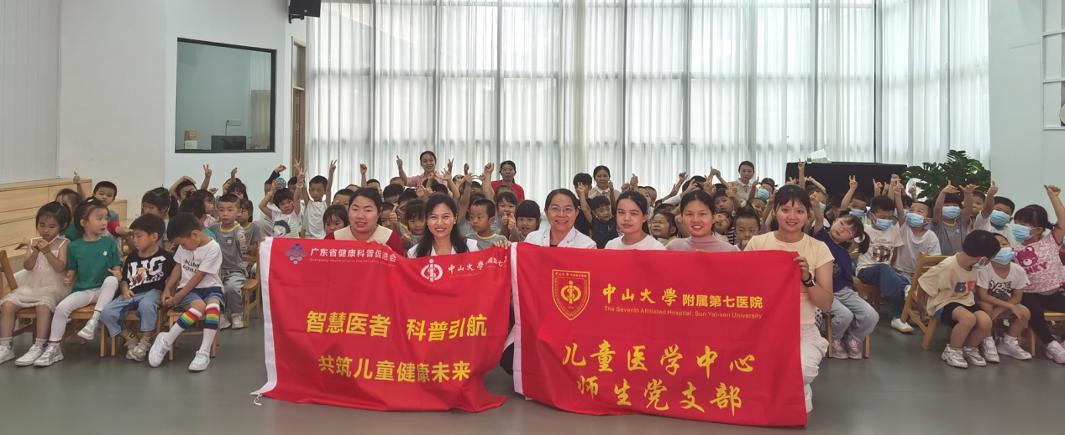
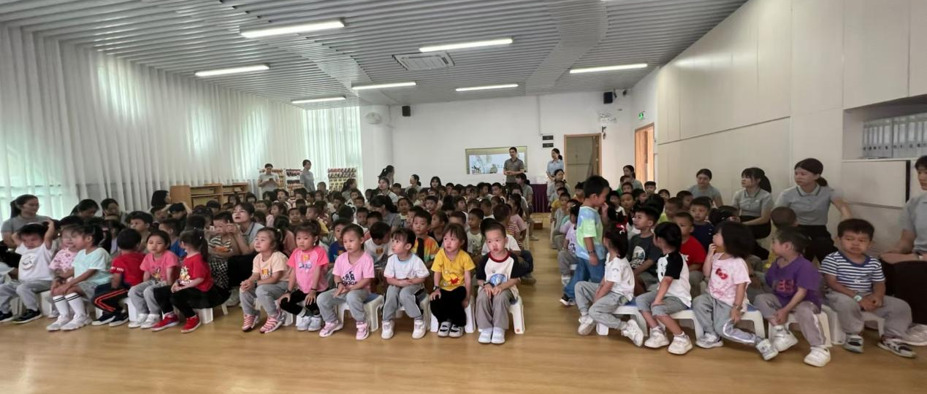
科普工作，双线开花
2024年6月7日促进会联合中山大学附属第七医院儿童医学中心党支部在光明大第幼儿园进行“如何预防流行性感冒”科普讲座，为“健康中国”贡献微薄之力

Slide 8
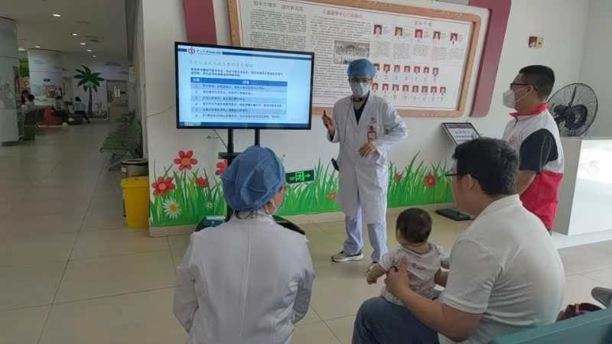
科普工作，双线开花
2024年8月20日中山大学附属第七医院PICU陈华保医生在我院门诊大厅进行“如何解除成人、儿童及婴儿气道梗阻”的科普讲座

Slide 9
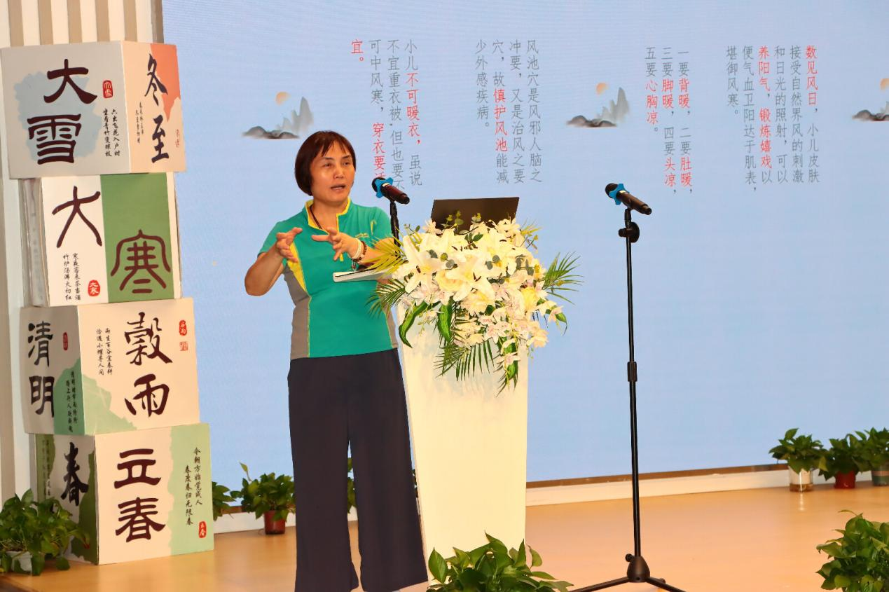
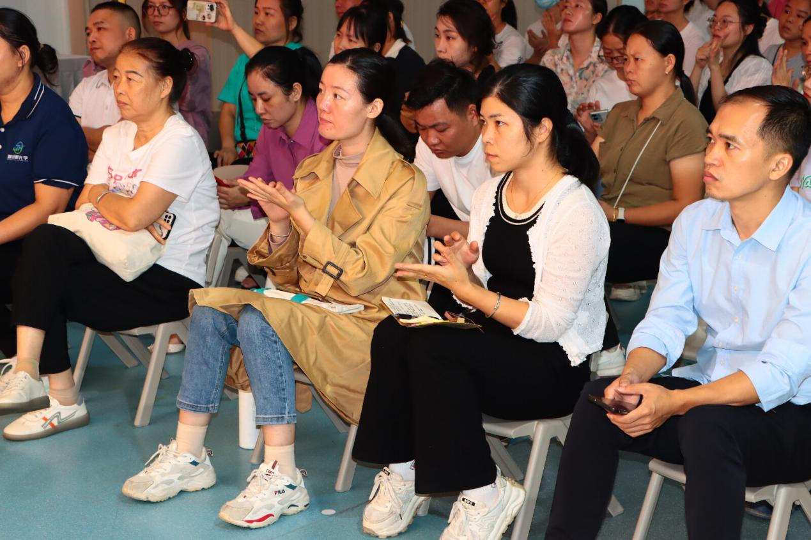
科普工作，双线开花
深圳市中医院喻闽凤教授开展幼儿保健讲座

Slide 10
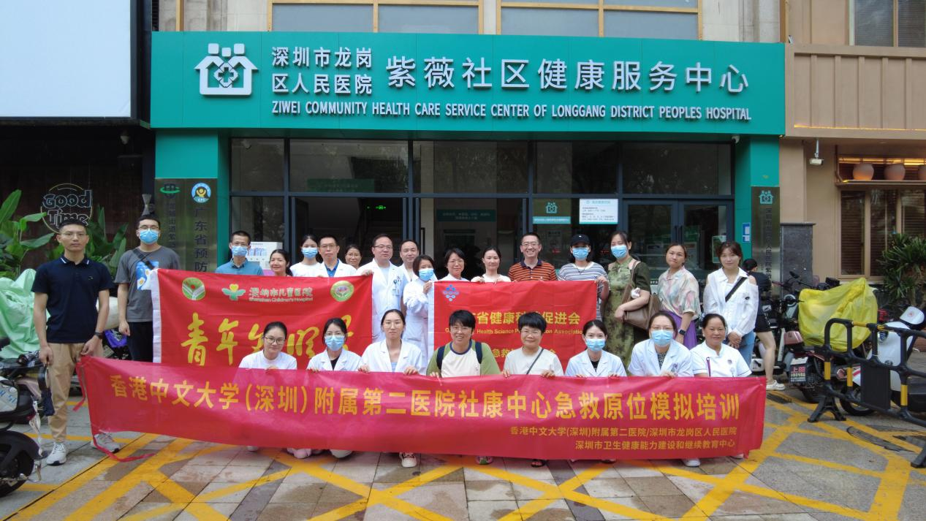
科普工作，双线开花
2024年6月3日深圳市人民医院武宇辉教授组织社康急救培训

Slide 11
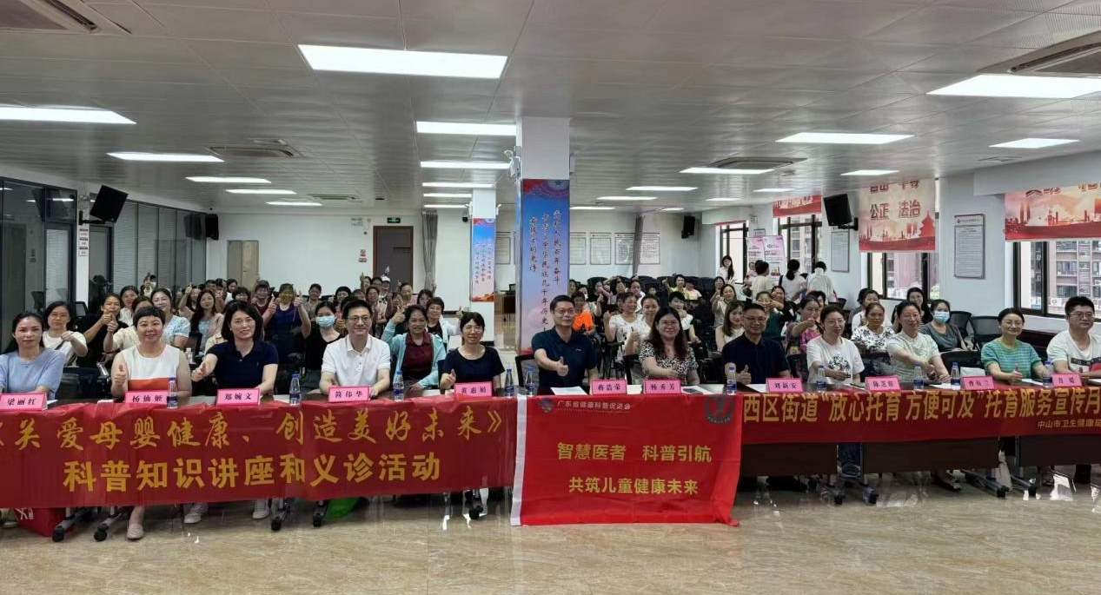
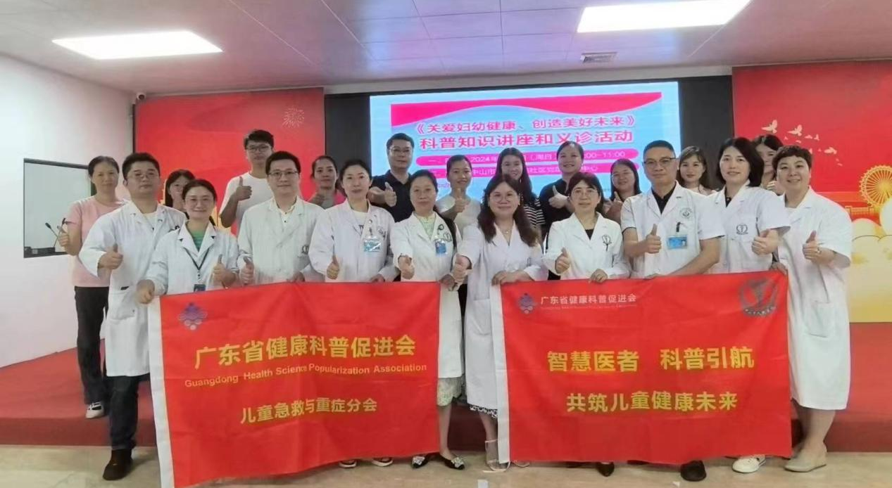
科普工作，双线开花
2024年7月7日中山市人民医院儿科举办关爱母婴健康科普活动

Slide 12
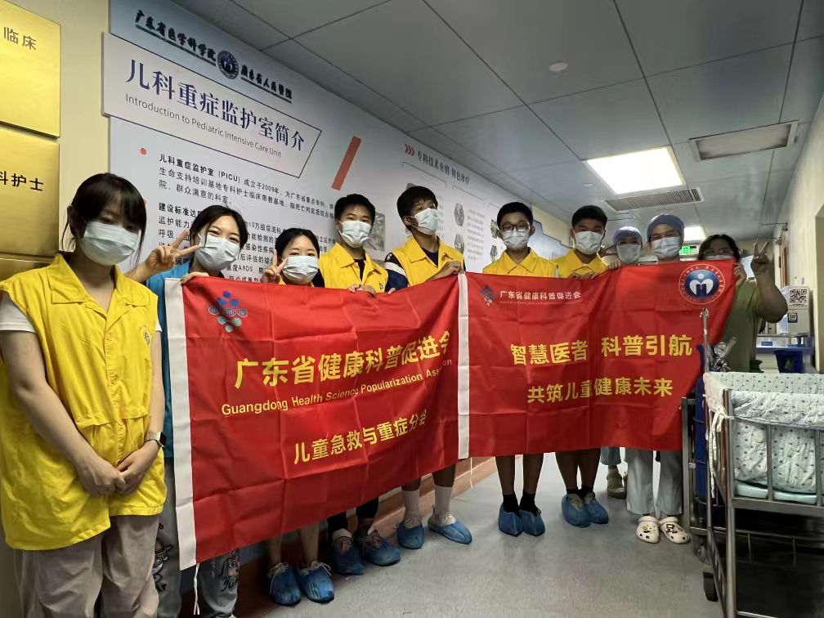
科普工作，双线开花
2024年8月1日，广东省人民医院PICU组织青少年生命教育成长营活动，青少年参观儿科重症监护病房，感受生命的脆弱与不易，使青少年珍爱生命爱护健康

Slide 13
科普工作，双线开花
2024年9月21日，分会积极参加第七届“广东省科普嘉年华”暨第四届“广东健康科普月”活动。在展位循环播放《心肺复苏》、《车祸伤急救处理》、《珍爱生命、预防溺水》和《生活中的意外-电击伤》等科普动画视频，并开展有奖知识竞答，以生动有趣的形式科普了儿童急救知识，获得了家长和孩子们的一致好评

Slide 14
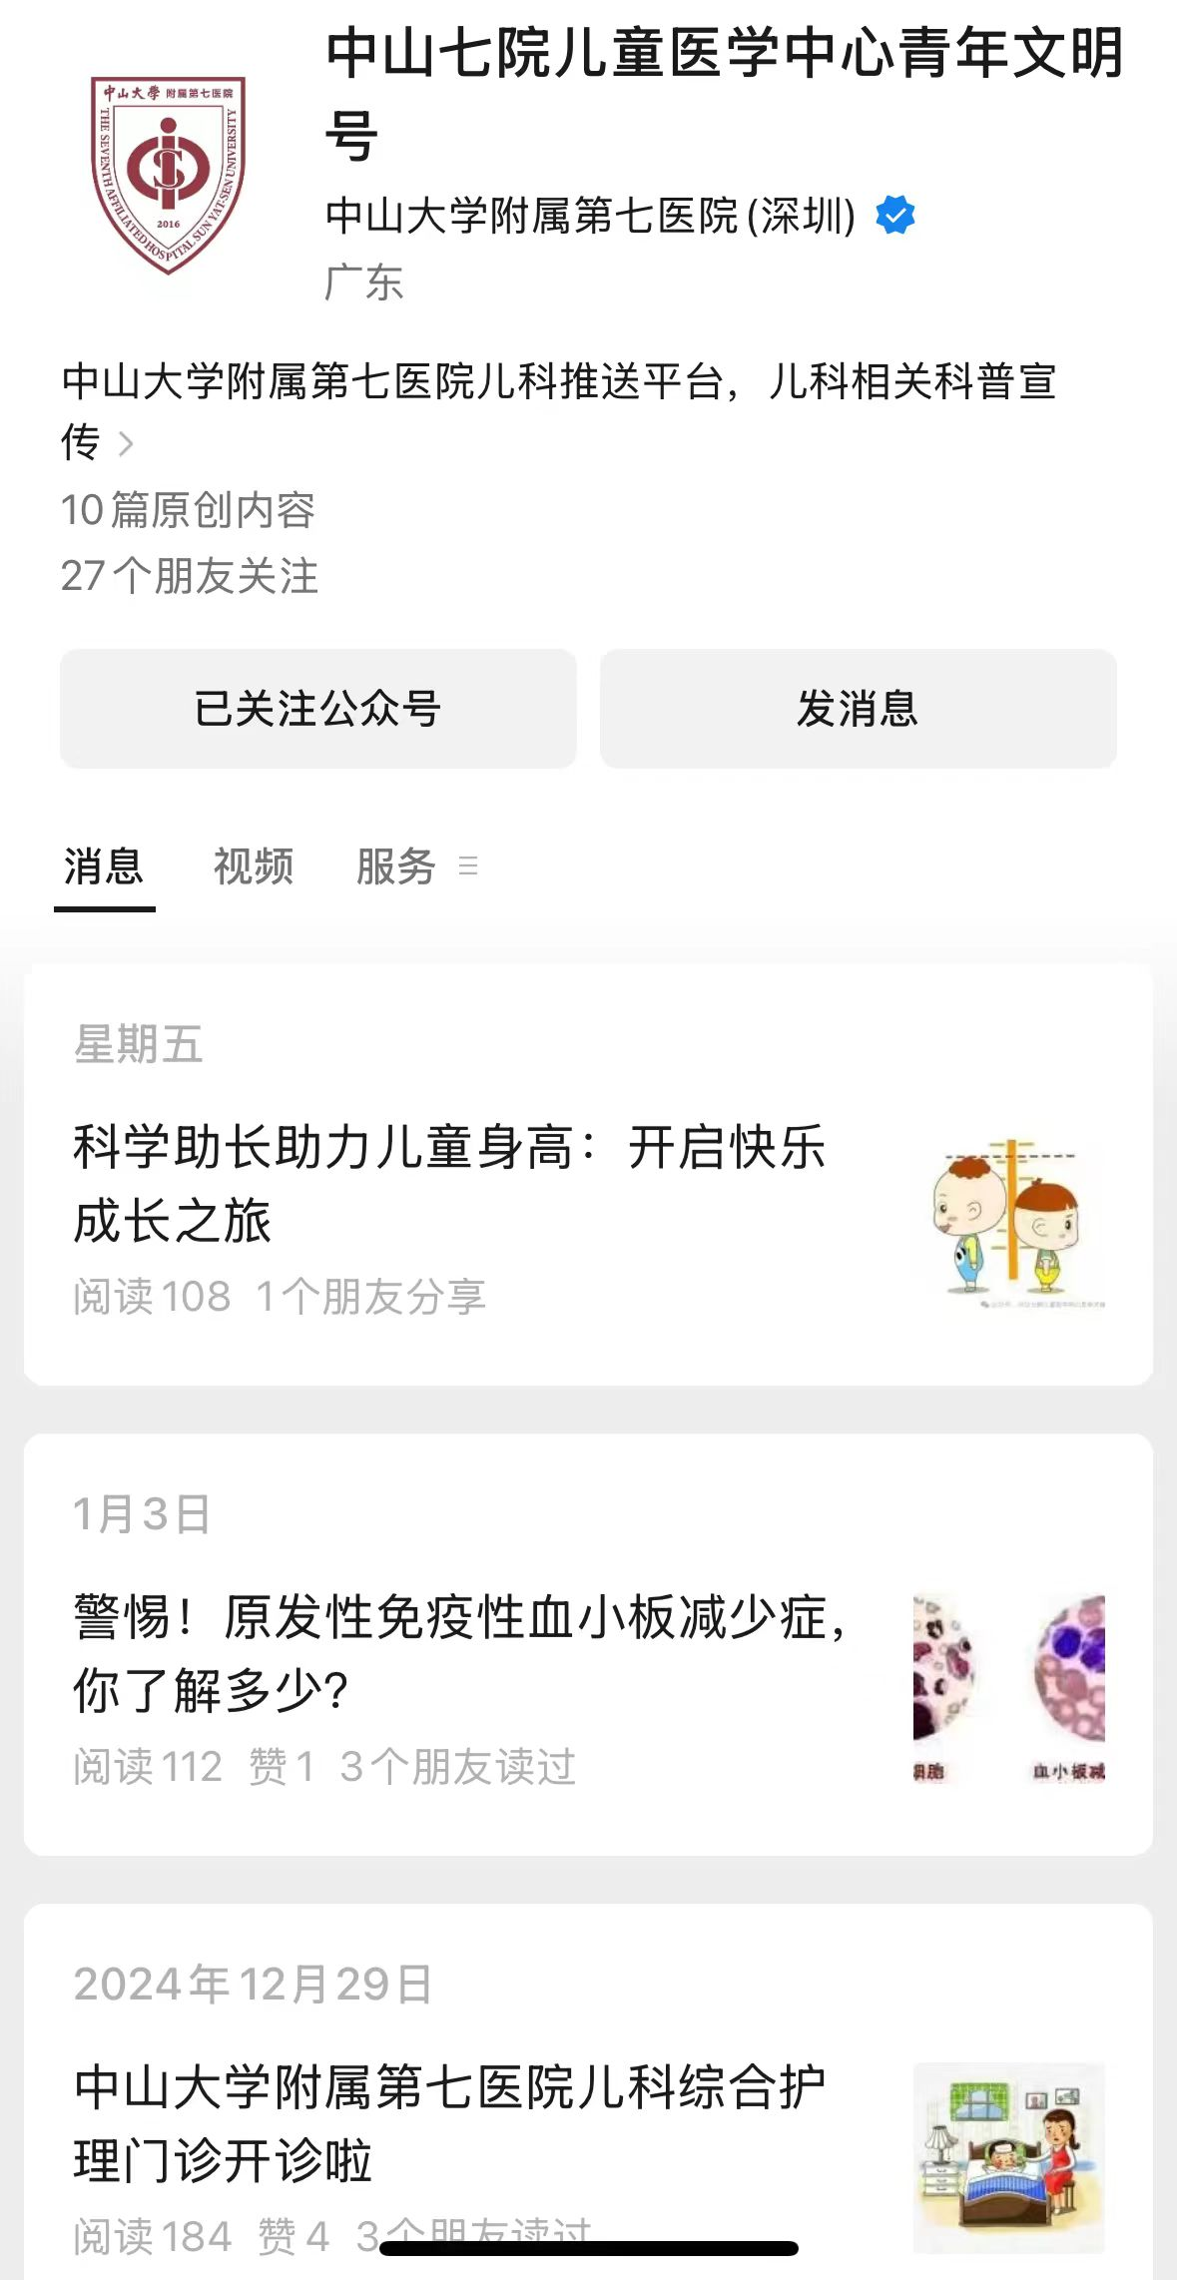
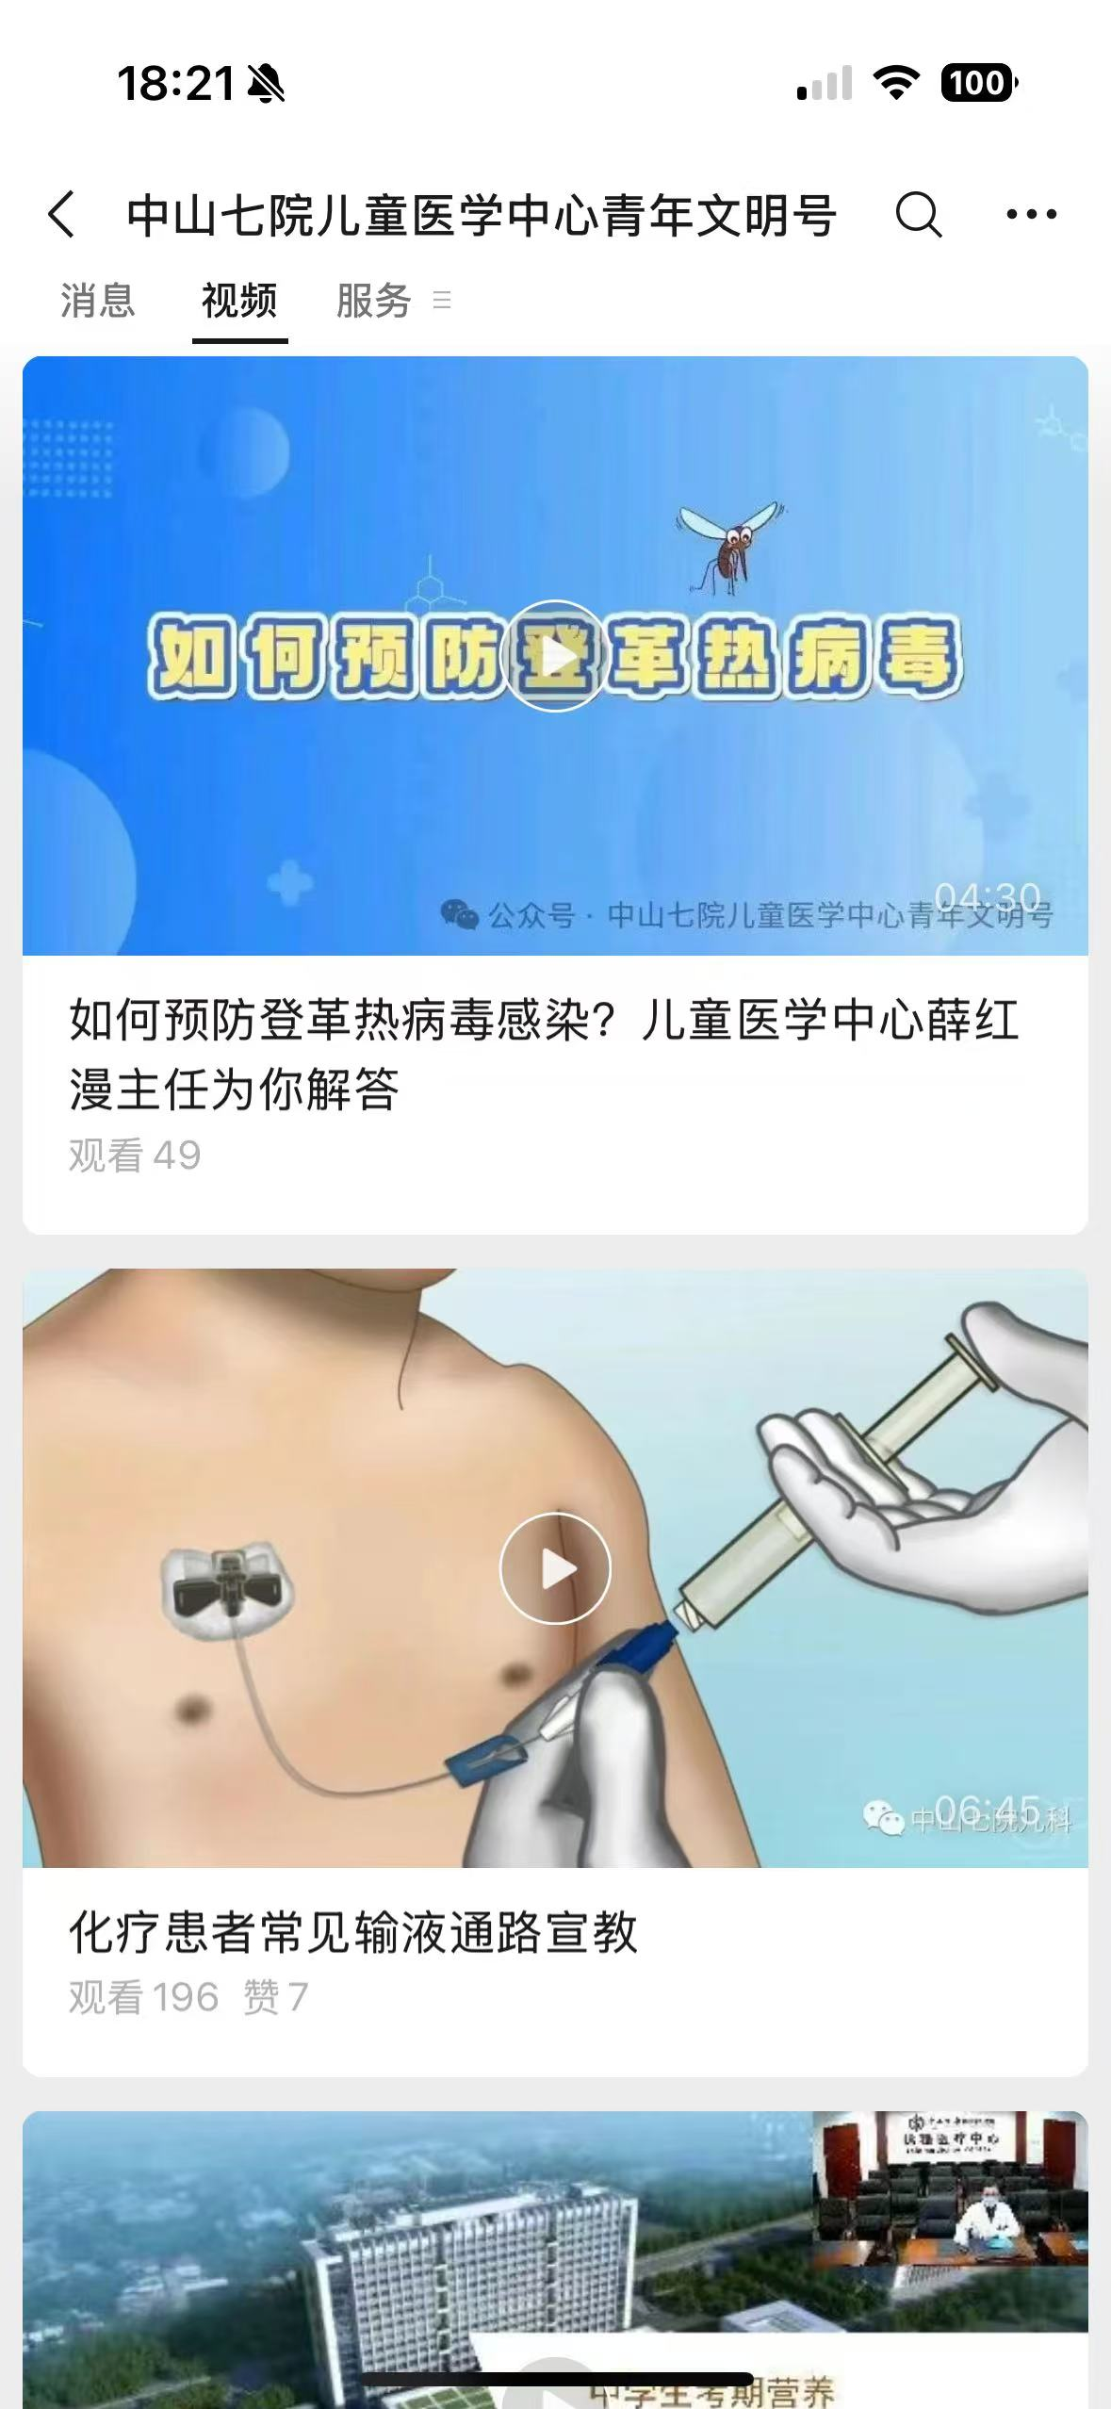
科普工作，双线开花
2024年开始通过线上渠道，发布短视频，科普推文，利用网络途径加大科普宣传力度
参加健康科普作品技能技巧大赛，获得优秀奖

Slide 15
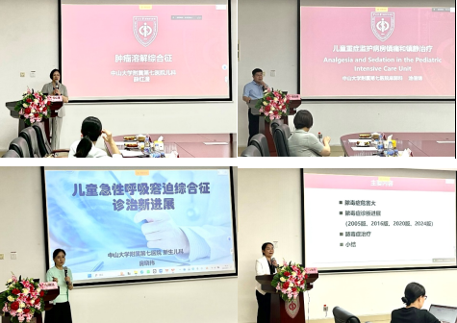
科研学术，齐头迸发
2024年6月1日顺利举办“危重儿童诊疗新进展暨广东省健康科普促进会儿童急救与危重症分会学术研讨会”，针对危重儿童救治的最新研究热点、前沿问题进行专题报告，旨在提高各级医疗单位儿科医护人员对危重儿童的救治水平，促进危重症儿童的救治工作

Slide 16
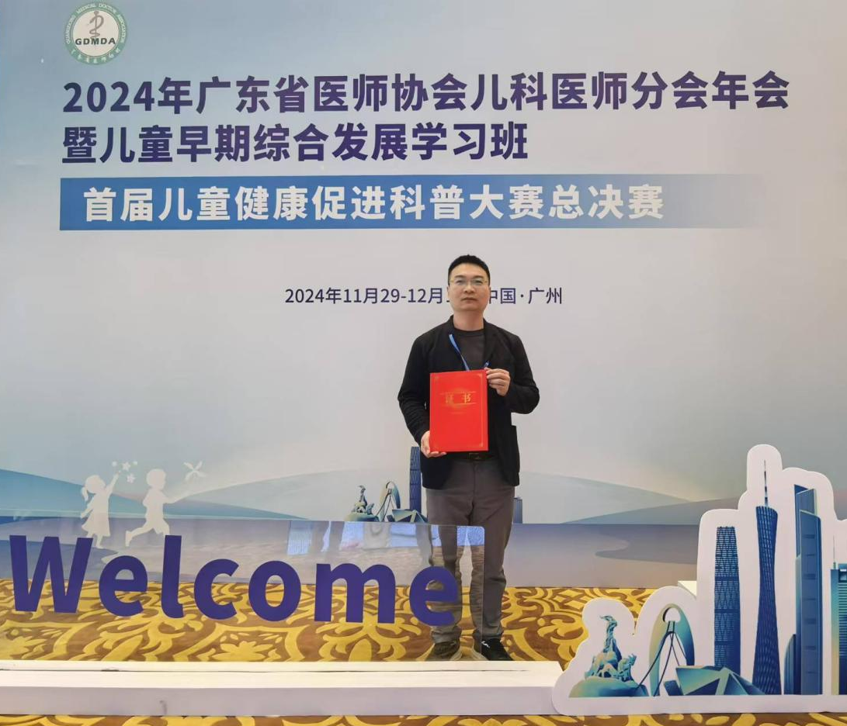
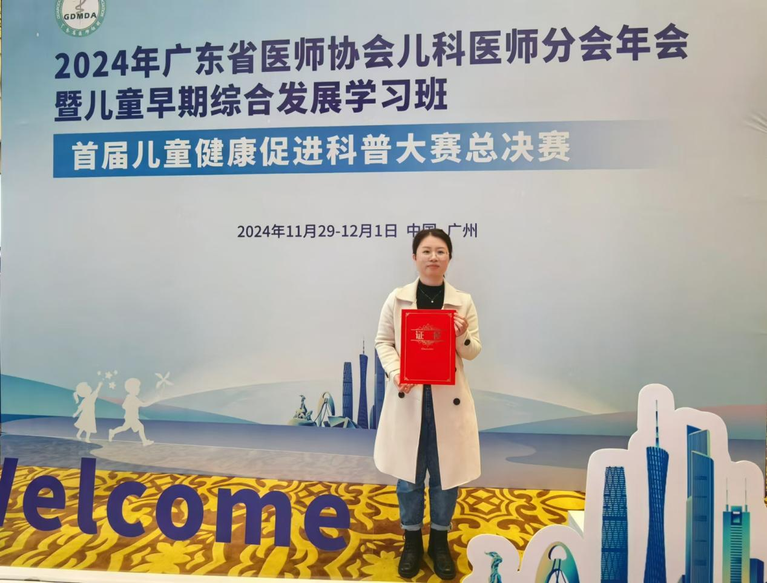
科研学术，齐头迸发
2024年12月1日，分会成员参加广东省医师协会儿科医师分会年会暨儿童早期综合发展学习班首届儿童健康促进科普大赛总决赛，并获得奖项

Slide 17
科研学术，齐头迸发
本人带领团队开展“多功能心脏补片负载间充质干细胞及CD47纳米囊泡改善小鼠心肌纤维化的探索研究”相关项目，获得2024年度急救复苏研究所“415计划”项目资助

Slide 18
二零二五，扬帆起航
加强与媒体合作，打造科普公众号品牌，扩大宣传和影响力
加强与医疗机构（中山大学附属第七医院、分会成员单位）、学校（中山大学）合作，开展更具有针对性的科普宣传和培训
定期举办科普讲座、社区义诊等活动，提高公众对儿童急救与重症的认知和意识
跟踪国内外儿童急救与重症领域的最新研究进展，及时向公众传递相关
信息

Slide 19
二零二五，扬帆起航
积极参与健康科普比赛，在行动中不断改进，优化科普策略
加强志愿者团队建设，吸引更多的人加入到分会的活动中来
定期召开会议，对分会的工作进行评估和总结，加强与成员单位的联系，不断优化和提高分会的工作质量和影响力
加强科普和科研联系，科学科普

Slide 20
谢 谢！

